Slide 1
Слова в русском языке

Slide 2
Самые длинные слова в русском языке
18 букв: неудовлетворительно (= nedostatečně, neuspokojivě)
Самое длинное наречие (příslovce)
21 буква: делопроизводительница (= dělnice)
Самое длинное одушевленное существительное (životná podstatná jména)
24 буквы: человеконенавистничество (= mužonenávistnictví)
Самое длинное существительное в русском языке
29 букв: водогрязеторфопарафинолечение (=voda/bláto/rašelina/parafinoterapie)
Cамое длинное слово согласно орфографическому словарю
35 букв: превысокомногорассмотрительствующий (= nadměrně sledovaný)
Это самое длинное слово в русском языке согласно Книге рекордов Гиннесса.

Slide 3
Сравнение русских и чешских слов (омонимы)

Slide 4
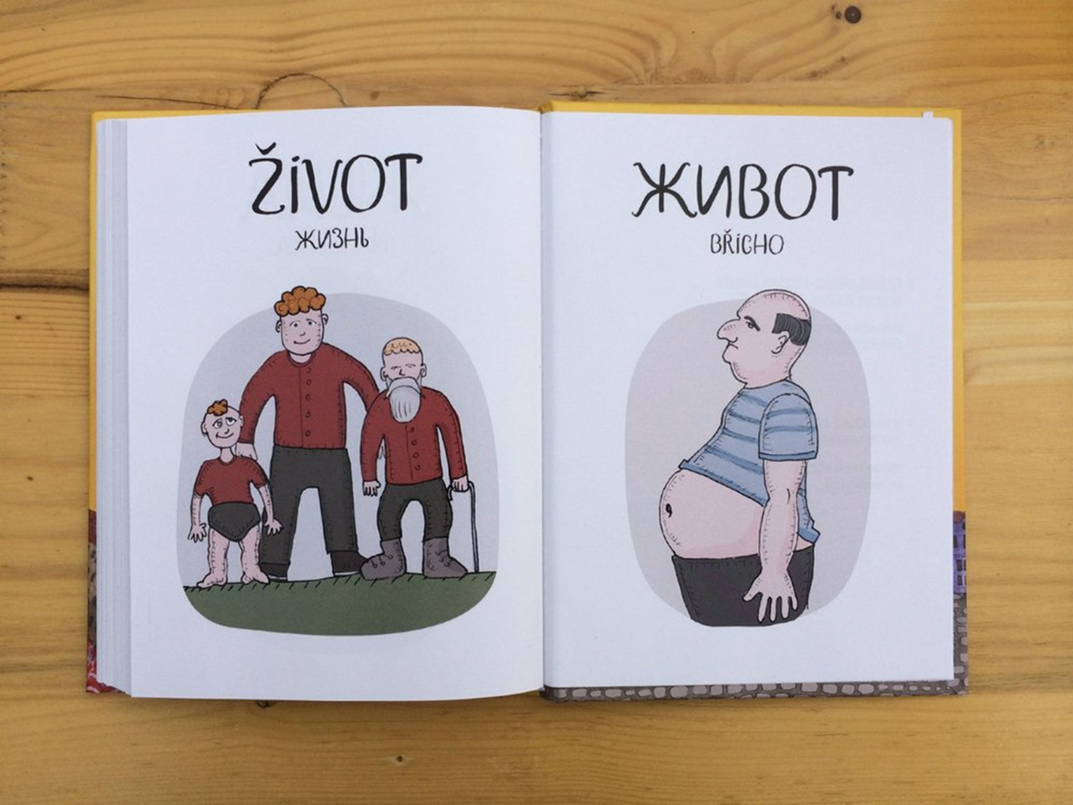

Slide 5
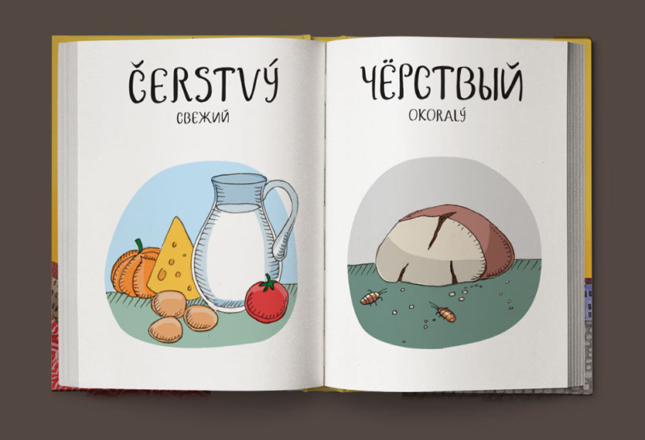

Slide 6
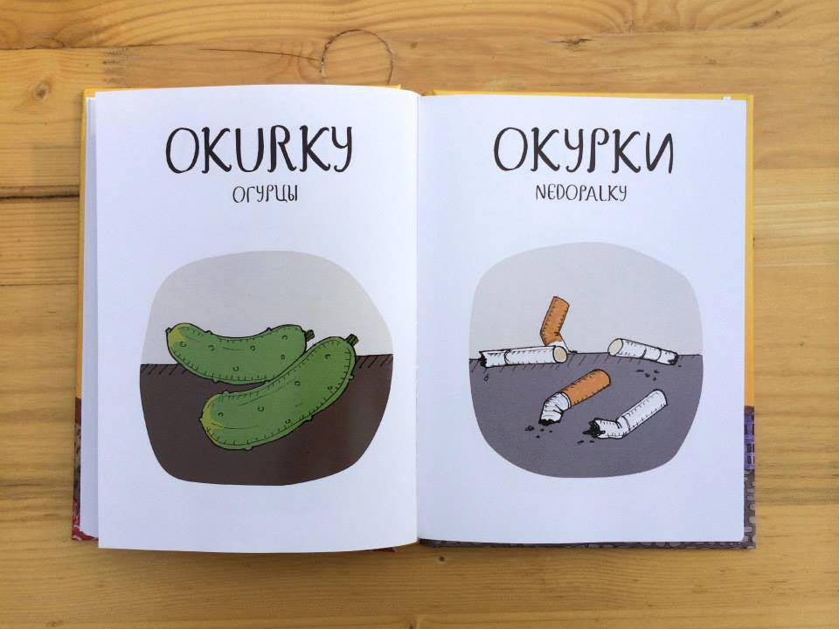

Slide 7
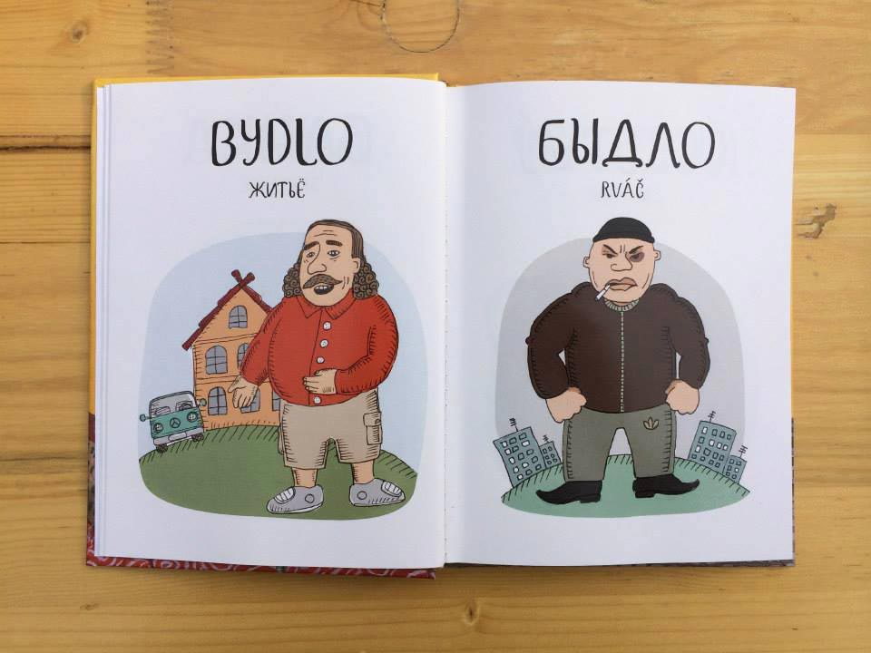

Slide 8
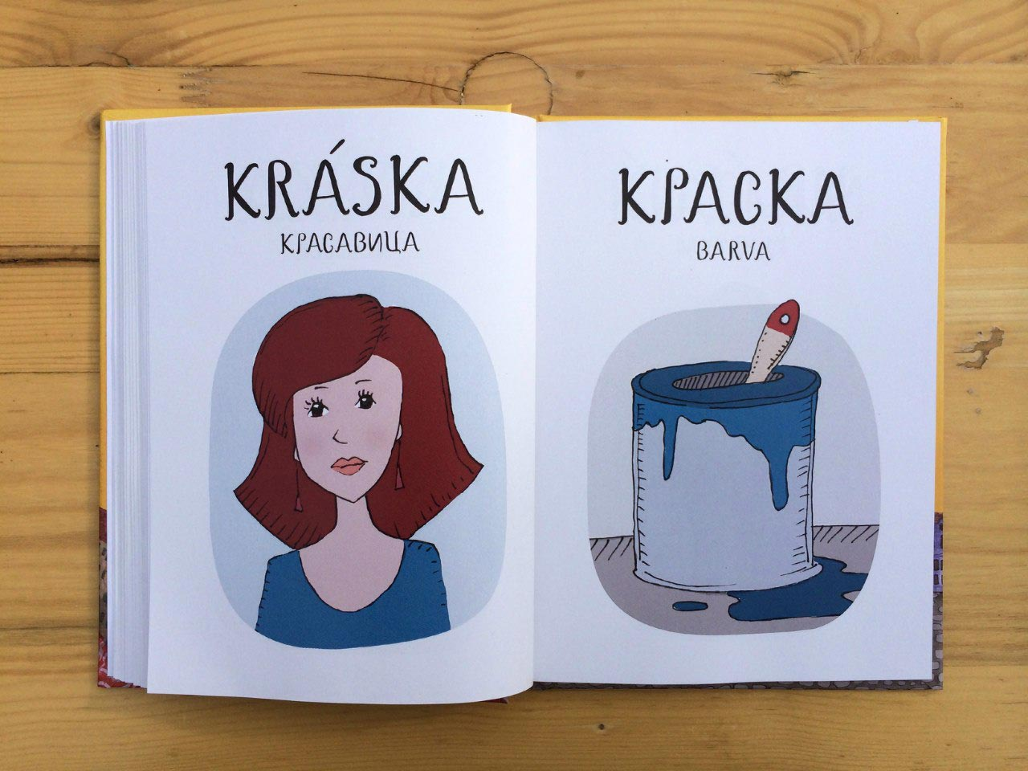

Slide 9
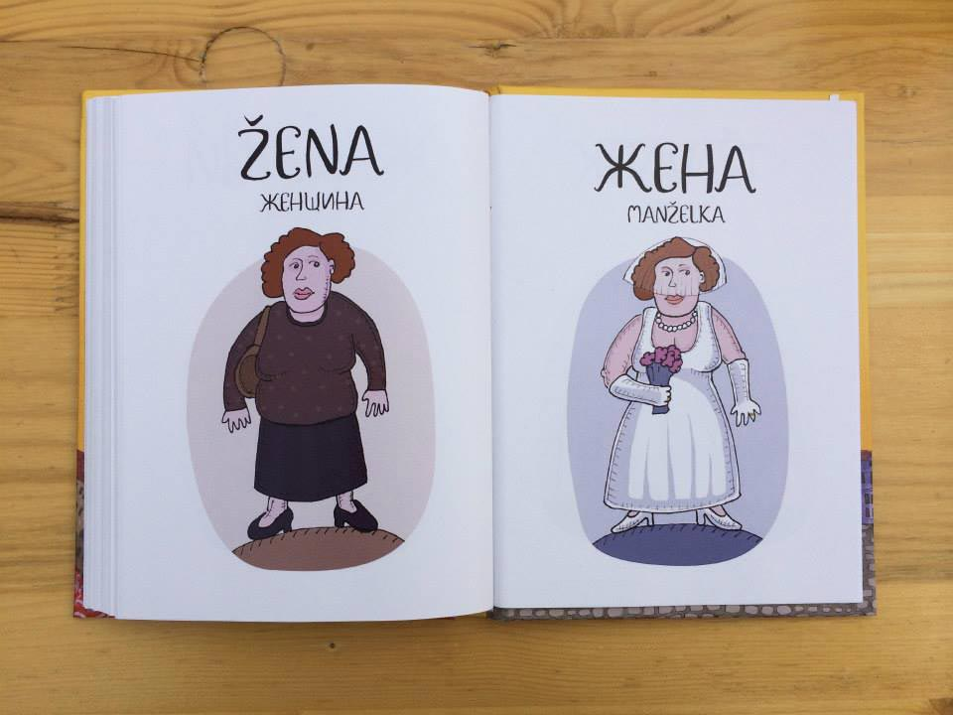

Slide 10
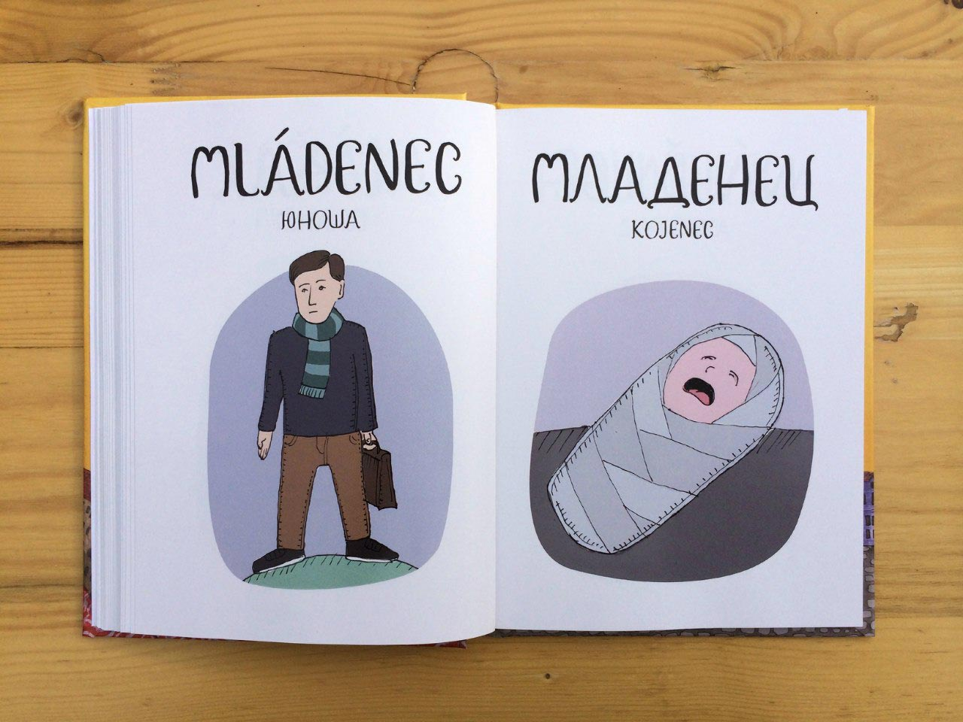

Slide 11
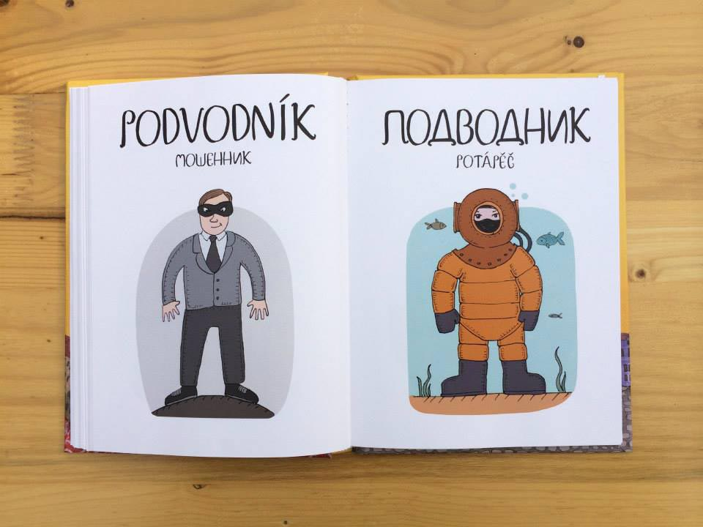

Slide 12
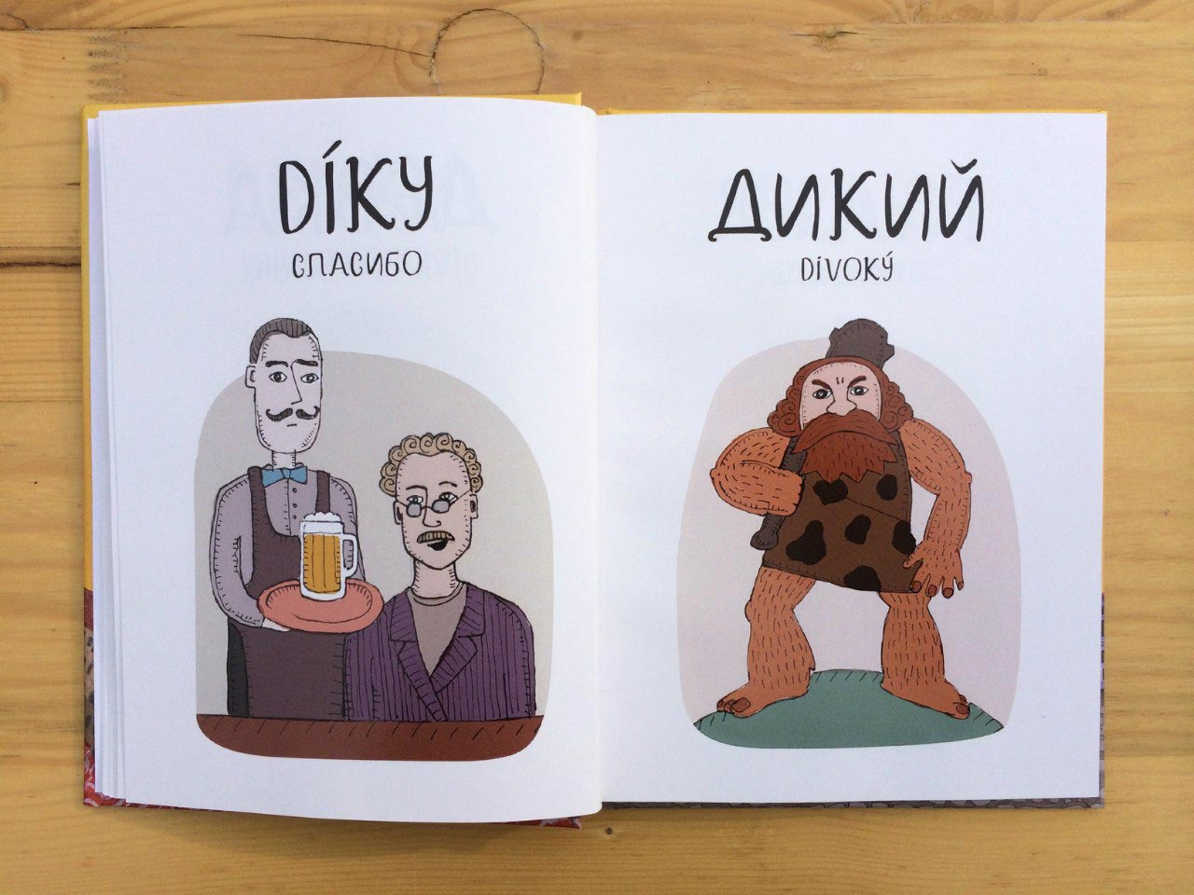

Slide 13
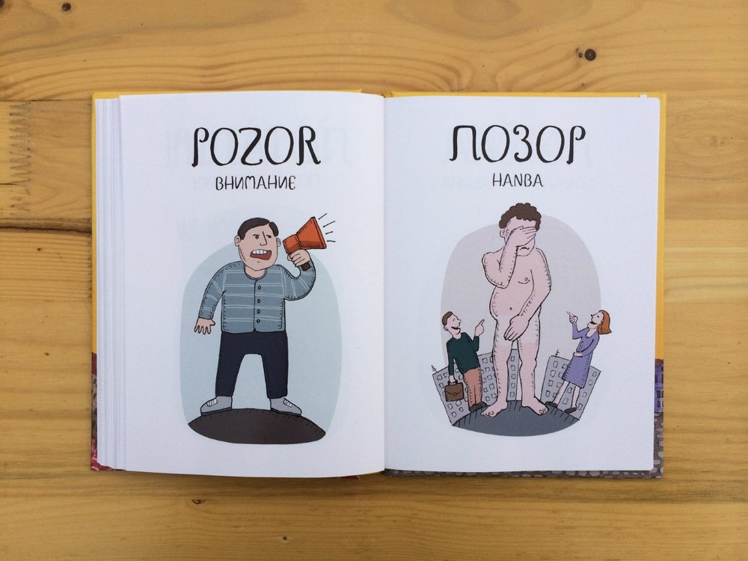

Slide 14
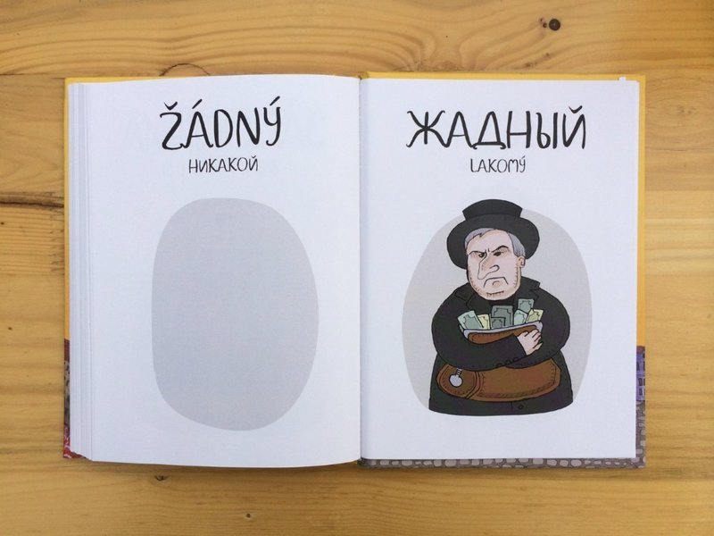

Slide 15
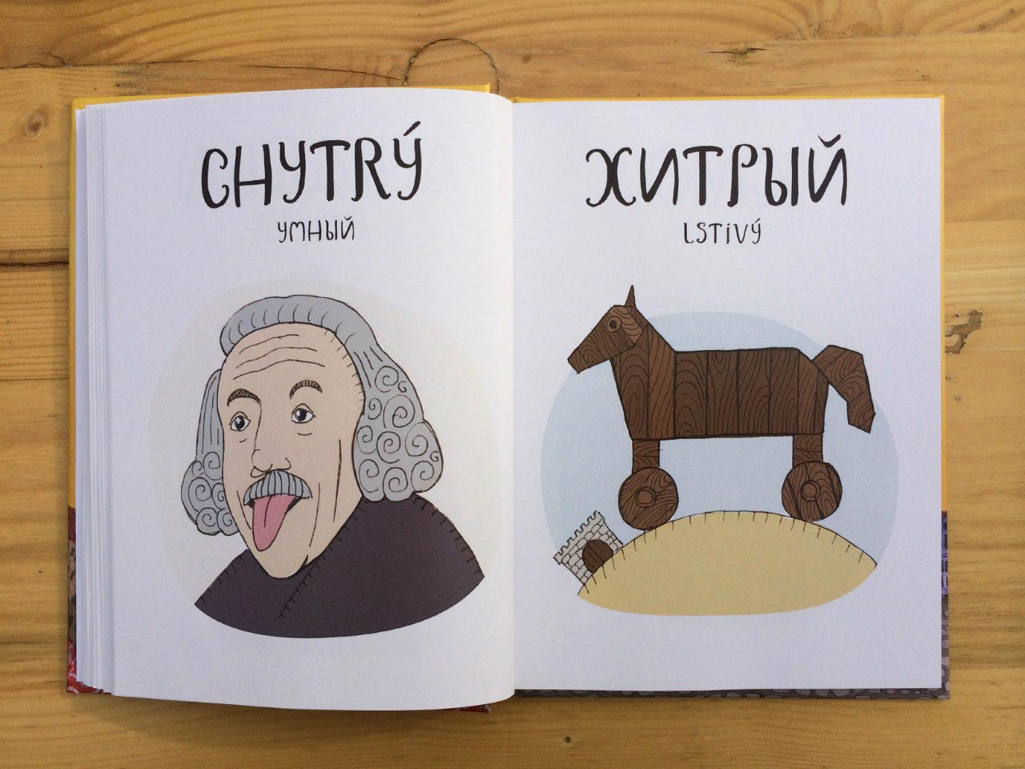

Slide 16
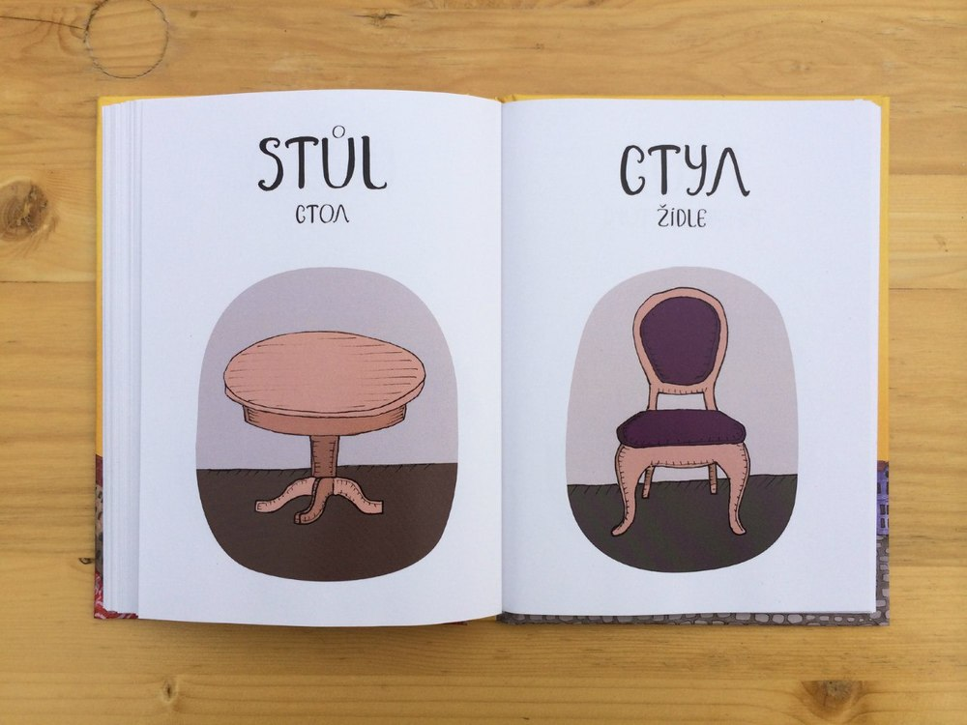

Slide 17
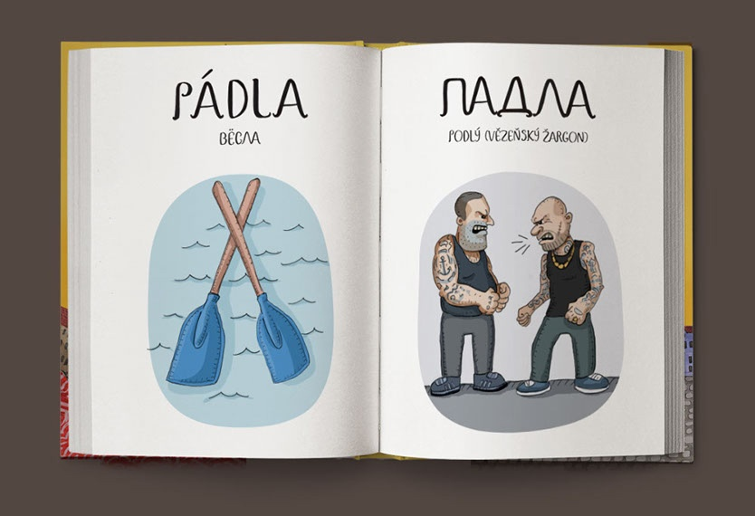

Slide 18
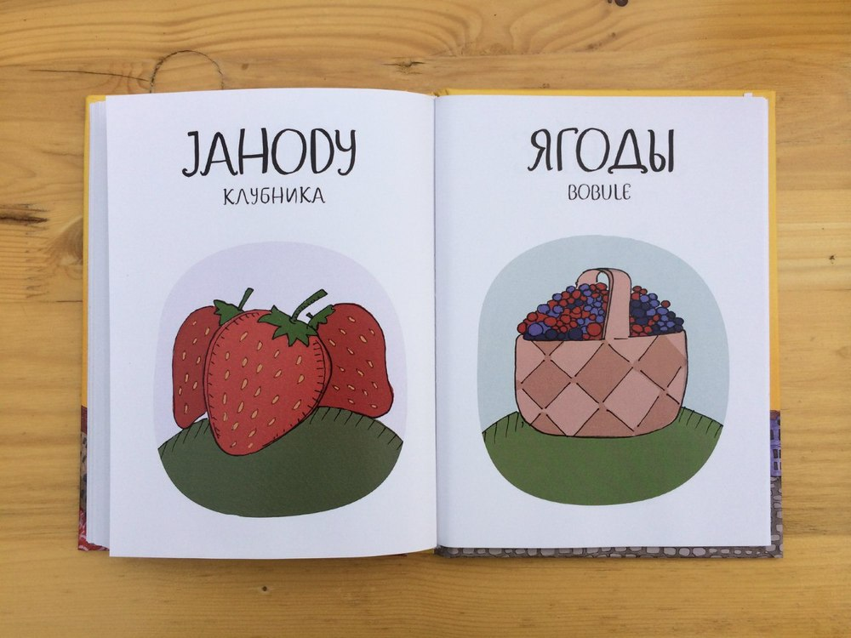

Slide 19
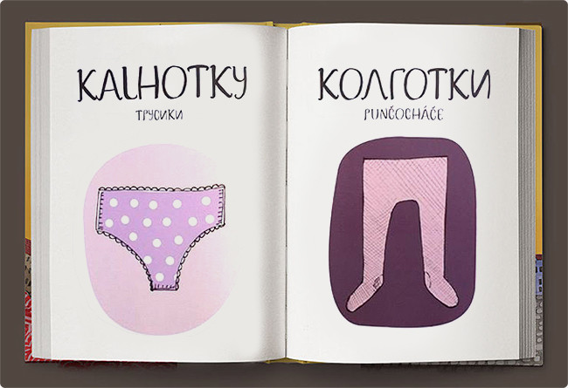

Slide 20
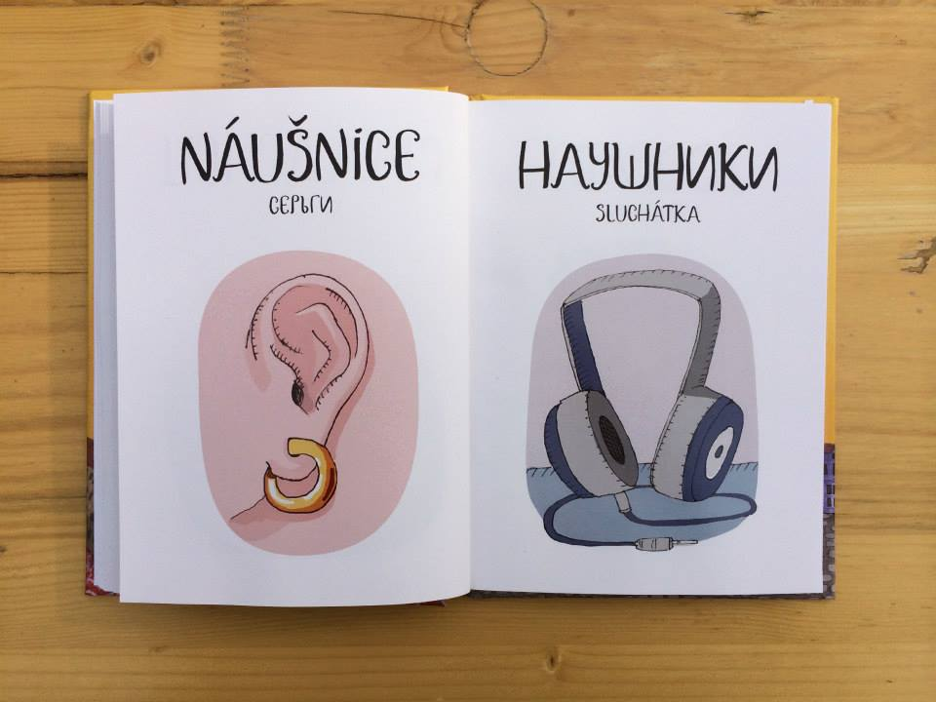

Slide 21
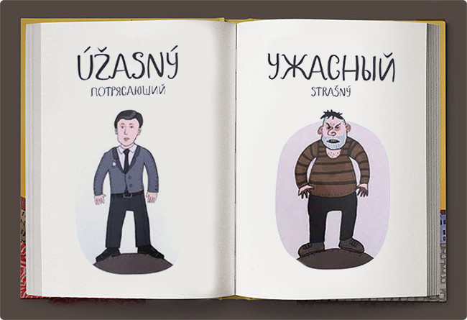

Slide 22
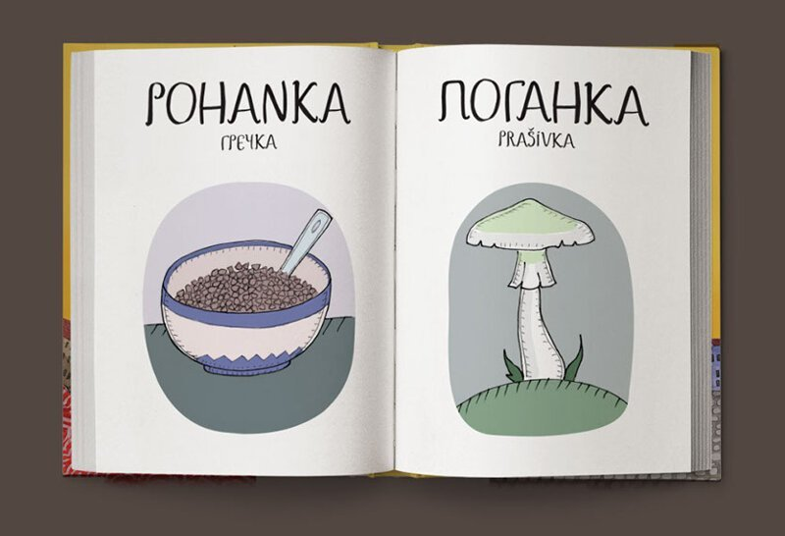

Slide 23
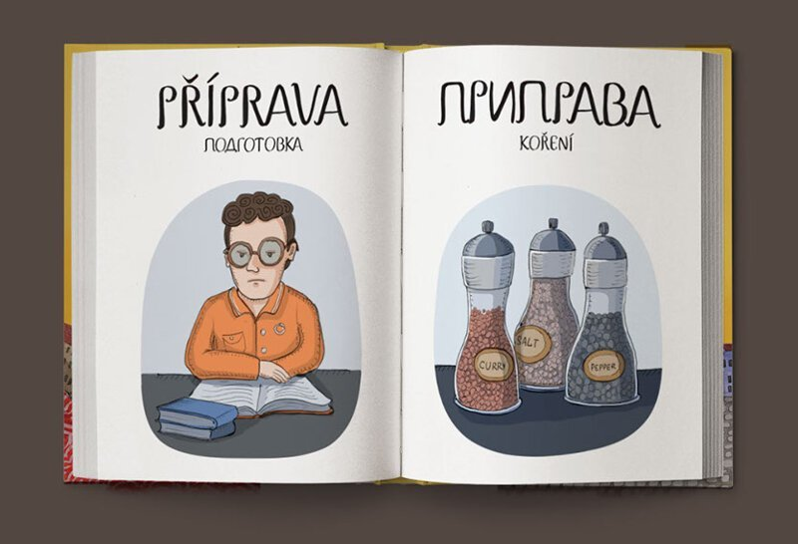

Slide 24
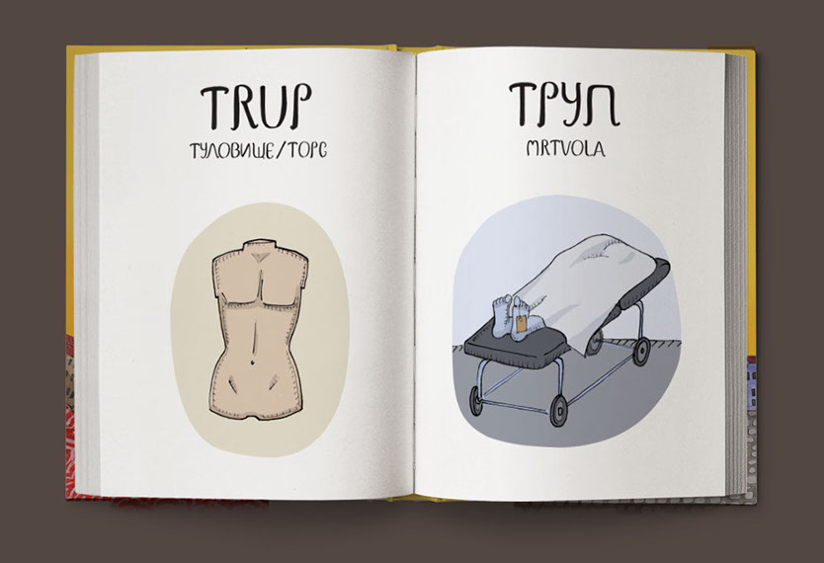

Slide 25
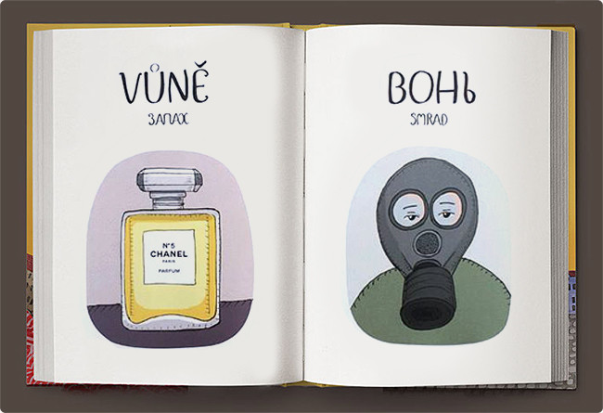

Slide 27
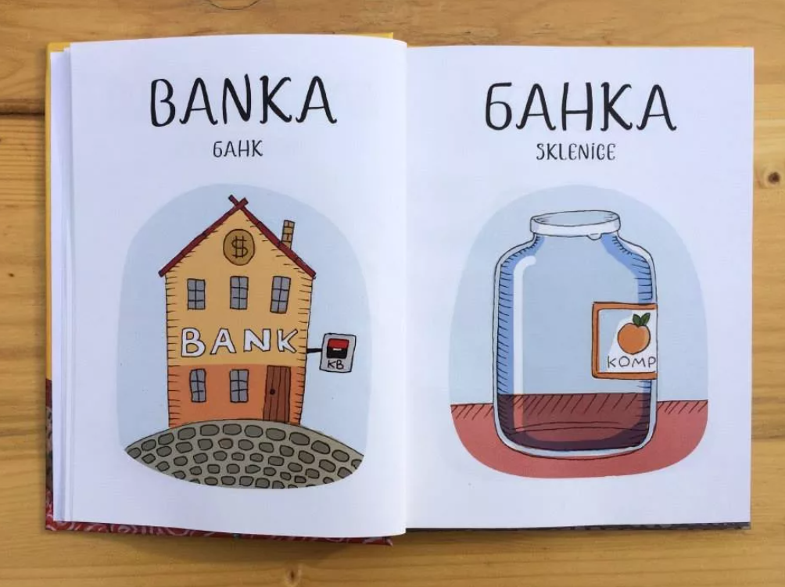

Slide 28
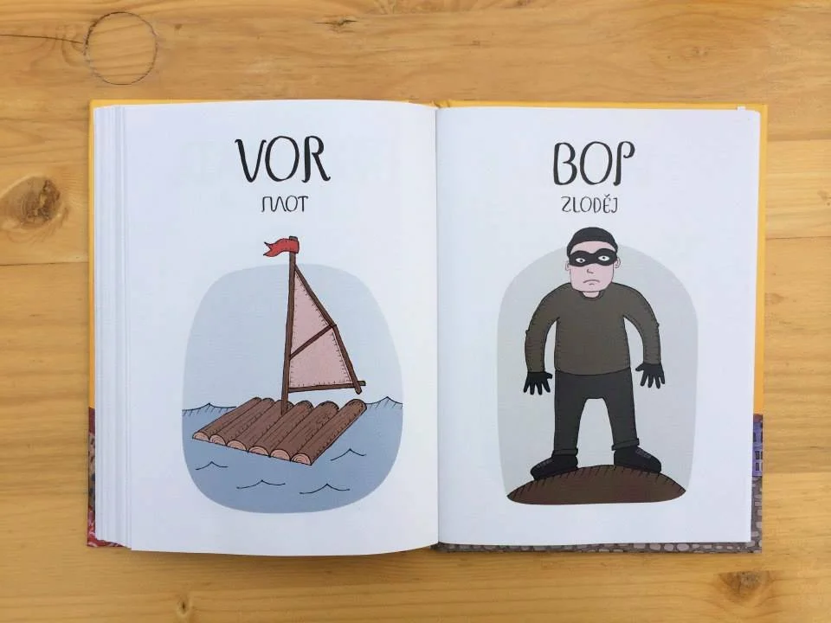

Slide 29
